Slide 1
SUSTAV PRORAČUNA
U REPUBLICI HRVATSKOJ
- pregled -
Ana Zorić
Hana Zoričić

Slide 2
PRAVNI OKVIR
Strategija unapređenja i modernizacije procesa u sustavu državne riznice 2007.-2011. godine koja predviđa mjere modernizacije proračunskih procesa
Strategiju reforme državne uprave za razdoblje 2008.-2011. godine kojom se predviđa uvođenje metoda strateškog planiranja i definiranje strateških prioriteta Vlade

Slide 3
PRAVNI OKVIR
unapređenje se planiralo provesti na više nivoa:
  na državnoj razini - osigurati ukupnu fiskalnu disciplinu koja je temelj makroekonomske stabilnosti
    zahtjeva pripremu višegodišnjeg proračunskog okvira kako bi se postigla održivost postojećih programa i politike javnog duga

Slide 4
PRAVNI OKVIR
2. na međusektorskoj razini (razini ministarstava) – osiguranje učinkovite međusektorske alokacije sredstava
alokacije resursa u skladu sa strateškim prioritetima države
planiranje proračuna „od vrha prema dnu“ i razvoj višegodišnjega proračunskog okvira osnovna su institucionalna rešenja i alati za jačanje strateške alokacije resursa
3. na programskoj/upravljačkoj razini – usklađivanje proračunskih alokacija i provedbene učinkovitosti
potrebno je uspostaviti ravnotežu između fleksibilnosti kod izvršavanja proračuna i proračunskih ograničenja

Slide 5
PRAVNI OKVIR
Zakon iz 2003. ostvario prvotno postavljene ciljeve - uspostavljanje fiskalne discipline
Status zemlje kandidata EU – razlog za zakonodavno - institucionalne promjene
Usklađivanja nacionalnog zakonodavstva s pravnom stečevinom EU poglavlje 22 Regionalna politika i koordinacija strukturnih instrumenata
  mogućnost višegodišnjeg planiranja
  prijenos neizvršenih projekata u sljedeću godinu
  veću fleksibilnost u izvršavanju proračuna
  mogućnost da se ograničenja za zaduživanje jedinica lokalne i područne (regionalne) samouprave ne odnose na projekte koji se sufinanciraju iz fondova Europske unije

Slide 6
ZAKONSKI I PODZAKONSKI PROPISI
Zakon o proračunu (NN, 87/08, 136/12 i 15/15)
Zakon o fiskalnoj odgovornosti (NN, br. 139/10 i 19/12)
Zakon o izvršavanju Državnog proračuna Republike Hrvatske za 2015. godinu (NN, 148/14 i 103A/15)
Uredba o sastavljanju i predaji Izjave o fiskalnoj odgovornosti i izvještaja o primjeni fiskalnih pravila (NN, br. 78/11, 106/12 i 130/13, 19/15, 119/15)
Naputak o otkrivanju, postupanju i izvješćivanju
o nepravilnostima u upravljanju sredstvima proračuna, proračunskih i izvanproračunskih korisnika (NN, br. 70/12)

Slide 7
ZAKONSKI I PODZAKONSKI PROPISI
Pravilnik o utvrđivanju proračunskih i izvanproračunskih korisnika državnog proračuna i proračunskih i izvanproračunskih korisnika proračuna jedinica lokalne i područne (regionalne) samouprave te o načinu vođenja Registra proračunskih i izvanproračunskih korisnika (NN, br. 128/09 i 142/14)
Pravilnik o financijskom izvještavanju u proračunskom računovodstvu (NN, br. 3/15)
Pravilnik o proračunskom računovodstvu i računskom planu (NN, br. 124/14)
Pravilnik o postupku zaduživanja te davanja jamstava i suglasnosti jedinica lokalne i područne (regionalne) samouprave (NN, br. 55/09 i 139/10)
Pravilnik o polugodišnjem i godišnjem izvještaju o izvršenju proračuna (NN, br. 24/13)
Pravilnik o načinu i uvjetima izvršavanja državnog proračuna te o načinu povrata sredstava u državni proračun i vođenja evidencija o povratu sredstava (NN, br. 48/11)

Slide 8
Zakon o proračunu iz 2009. (NN, br. 87/08) osigurao potreban institucionalni okvir za daljnji razvoj sustava upravljanja javnim financijama uvođenjem:
  strateškog planiranja - izrade strateških planova i trogodišnja strategije vladinih programa
  višegodišnjeg proračunskog okvira – t + 2
  veće fleksibilnost u izvršavanju proračuna
  veća kontrola nad zaduživanjem pravnih osoba u vlasništvu JLPRS
Izmjene i dopune Zakona iz 2012. (NN, br. 136/12) o proračunu potaknute su:
  potrebom da se jasnije definiraju i dopune pojedine odredbe Zakona koje su u praksi pokazale svoju nedorečenost
  namjerom da se jedinice lokalne i područne (regionalne) samouprave potaknu na sudjelovanje u projektima iz područja energetske učinkovitosti

Slide 9
Stupanjem na snagu Izmjena i dopuna Zakona o proračunu obuhvat sektora opće države utvrđen Zakonom o proračunu i Registrom proračunskih i izvanproračunskih korisnika usklađuje se u dijelu definiranja izvanproračunskih korisnika sa statističkim obuhvatom utvrđenim Europskom statističkom metodologijom ESA2010
  svi statistički izvještaji EUROSTATU kao statističkom tijelu Europske komisije, uključujući Fiskalno izvješće kojim se prati ispunjavanje kriterija o državnom deficitu i dugu po Maastrichtu, moraju se podnositi prema statističkom obuhvatu
  svi statistički izvještaji EUROSTATU kao statističkom tijelu Europske komisije, uključujući Fiskalno izvješće kojim se prati ispunjavanje kriterija o državnom deficitu i dugu po Maastrichtu, moraju se podnositi prema statističkom obuhvatu

Slide 10
SREDNJOROČNI PRORAČUNSKI OKVIR
Srednjoročni proračunski okvir koji proizlazi iz odredbi Zakona o proračunu sastoji se od sljedećih elemenata:
makroekonomskih projekcija, projekcija prihoda, rashoda, manjka/viška i javnog duga za srednjoročno razdoblje
strateških planova koji postavljaju vladine politike i prioritete za srednjoročno razdoblje,
pristupa planiranju «od vrha prema dnu»,
sustava mjerenja učinaka koji utvrđuje ciljeve i izvještava o očekivanim i postignutim rezultatima, informira o alokaciji resursa i odlukama ministarstava i
proračuna koji daje pregled vladinih planova potrošnje za sljedeću godinu i predstavlja prvu godinu srednjoročnog okvira.

Slide 11
JAČANJE ULOGE PROJEKCIJA
Posljednjim Izmjenama i dopunama Zakona o proračunu jačaju se uloge projekcija koje je donio Hrvatski sabor, odnosno predstavničko tijelo jedinica lokalne i područne (regionalne) samouprave uz proračun
  manjak utvrđen proračunom za iduću proračunsku godinu ne smije biti veći od manjka utvrđenog projekcijom koju je Hrvatski sabor, odnosno predstavničko tijelo donijelo prethodne godine za tu proračunsku godinu

Slide 12
KLJUČNI DOKUMENTI
PRORAČUNSKOG PROCESA
Strategija Vladinih programa za trogodišnje razdoblje
      novim Izmjenama i dopunama Zakona o proračun, Strategiju Vladinih programa za trogodišnje razdoblje zamijenio je Nacionalni program reformi i Program konvergencije
Smjernice ekonomske i fiskalne politike za razdoblje 2015.-2017.
Upute za izradu prijedloga državnog proračuna Republike Hrvatske za razdoblje 2015.-2017.
Upute za izradu proračuna jedinice lokalne i područne (regionalne) samouprave za razdoblje 2015.-2017.

Slide 13
Proračunski proces se usklađuje sa zahtjevima Europske unije uključivanjem dva ključna dokumenta Europskog semestra - nacionalni program reformi i program konvergencije Republike Hrvatske u proces planiranja proračuna
Program konvergencije izrađuje Ministarstvo financija i njime se definira makroekonomski i fiskalni okvir Republike Hrvatske u tekućoj godini i sljedeće tri godine, a sadrži:
  prikaz makroekonomskih kretanja,
  prikaz srednjoročnog proračunskog okvira koji sadrži projekcije općeg proračuna i javnog duga,
  fiskalne rizike i analizu osjetljivosti kretanja manjka odnosno viška općeg proračuna i javnog duga,
  kvalitativna i institucionalna obilježja javnih financija.

Slide 14
Nacionalnim programom reformi koji izrađuje ministarstvo nadležno za strukturne reforme i koordinaciju fondova Europske unije u suradnji s ministarstvima nadležnim za pojedinačne strukturne reforme, definira se strateški okvir za provođenje strukturnih reformi u tekućoj godini i sljedeće tri godine
Nacionalni program reformi sadrži glavne elemente makroekonomskog scenarija te ključne reformske mjere proizašle iz strateških ciljeva utvrđenih u strateškim planovima, a koje država poduzima i čiju provedbu planira u srednjoročnom razdoblju, a sve u skladu s fiskalnim okvirom definiranim programom konvergencije
Ova dva ključna strateška dokumenta će zamijeniti dosadašnju strategiju vladinih programa za trogodišnje razdoblje

Slide 15
STRATEŠKO PLANIRANJE
proces koji usmjerava ministarstva i druga tijela državne uprave u jasan smjer prema naprijed
pomaže institucijama u odlučivanju i komunikaciji:
    o tome što žele postići i
    o glavnim aktivnostima koje treba poduzeti u budućnosti kako bi se isto ostvarilo
strateško planiranje pomaže Vladi da:
    identificira ciljeve koje smatra najvažnijima, odnosno utvrdi prioritete
    usmjeri odgovarajuća sredstva za prioritete kroz budžetski proces
strateški plan ima dvostruku ulogu
    usmjerava rad ministarstva ili tijela državne uprave prema postizanju najznačajnijih ciljeva koji imaju najveći utjecaj na društvo
    predstavljanje institucije građanima i javnosti (pruža široj javnosti odgovore na pitanja što jedno ministarstvo želi biti i raditi u budućnosti i zašto)

Slide 16
TEMELJNA PITANJA
STRATEŠKOG PLANIRANJA
Tko smo?
Što sada radimo i zašto?
Koga uključiti i kako?
Koja sredstva
i tehnike
trebamo primijeniti?
Što želimo biti i raditi u budućnosti?
Kako ćemo to postići?
Razumijevanje sadašnjeg stanja i određivanje budućeg, željenog stanja
Učinkovita strategija nastaje uz participativni pristup i korištenje transparentnih metoda

Slide 17
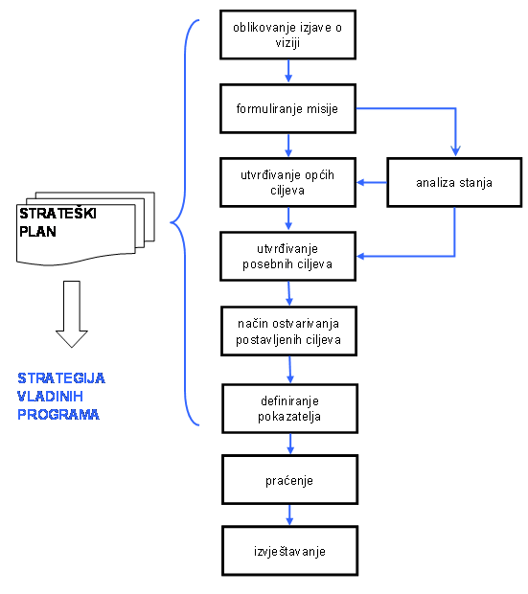
PREGLED PROCESA STRATEŠKOG PLANIRANJA
NACIONALNI PROGRAM REFORMI

Slide 18
PREGLED PROCESA STRATEŠKOG PLANIRANJA
  Definiranje vizije
    slika idealne budućnosti
  Definiranje misije
    način na koji obveznik namjerava pridonijeti ostvarivanju vizije
  Opći ciljevi
    glavni ciljevi koji se žele ostvariti u dugoročnom periodu
  Posebni ciljevi
    dostižni ciljevi koji se žele ostvariti u kratkom/srednjoročnom periodu
  Načini ostvarenja ciljeva
    koraci i aktivnosti koji vode ostvarenju ciljeva
  Ključni indikatori uspješnosti
    mjerljivi znakovi za ocjenjivanje napretka i rezultata

Slide 19
PREGLED PROCESA STRATEŠKOG PLANIRANJA
Posebni ciljevi
Očekivani rezultati koji se ostvaruju provedbom niza specifičnih aktivnosti
Daje jasnu sliku o tome u kojem smjeru obveznik ide, koja su mu najvažnija područja kojima će se baviti u naredne tri godine i koje konkretne promjene očekuje.
Detaljniji od općeg cilja
Vremenski okvir provedbe im je kraći
Doprinose ostvarenju općeg cilja
Ukazuju na prioritete pri alokaciji resursa
Ministarstva i TDU definiraju najviše 7 posebnih ciljeva po jednom općem cilju!
Primjer: “Dostupnija zdravstvena zaštita”

Slide 20
PREGLED PROCESA STRATEŠKOG PLANIRANJA
Načini ostvarenja postavljenih ciljeva
Obuhvaćaju skupine aktivnosti koje vode ostvarenju istog posebnog cilja
Ukazuju kako će se ostvariti posebni ciljevi koje obveznici žele postići
U opisu posebnog cilja neophodno je pojasniti zašto je upravo taj cilj prioritet i do kada se isti planira ostvariti
Mora biti jasno vidljiva veza s pokazateljima uspješnosti
Primjer: “Izgradnja prve faze integriranog sustava zemljišne administracije (ZIS)”

Slide 21
PREGLED PROCESA STRATEŠKOG PLANIRANJA
Pokazatelji uspješnosti
Pokazatelji uspješnosti su objektno mjerljivi ili konkretni znakovi da je nešto učinjeno
Trebaju se definirati na način da omogućuju ocjenu učinaka provedenih aktivnosti
Dobri pokazatelji uspješnosti trebaju biti:
  specifični – da zaista mjere ono što treba mjeriti
  mjerljivi – u pogledu kvalitete i/ili količine
  dostupni – u okviru prihvatljivih troškova
  relevantni – u odnosu na definirani cilj i
  vremenski određeni – da se definirani posebni ciljevi izvrše u zadanom vremenskom roku
glavna karakteristika pokazatelja uspješnosti je mjerljivost: potrebno ih je kvantificirati ili jasno i nedvosmisleno izraziti.

Slide 22
ISJEČAK IZ STRATEŠKOG PLANA MINISTARSTVA UNUTARNJIH POSLOVA

Slide 25
UPRAVLJANJE RIZICIMA
Provedbom definiranih ciljeva i njihovih načina ostvarenja prepoznati su rizici koji mogu utjecati na njihovo ostvarenje
Svrha upravljanja rizicima jest smanjiti opseg neizvjesnosti koja bi mogla biti prijetnja poslovnoj uspješnosti obveznika, predvidjeti izmijenjene okolnosti i pravovremeno reagirati na njih
Proces upravljanja rizicima sadrži sljedeće korake:
  Utvrđivanje i procjena rizika
  Postupanje po rizicima
  Praćenje i izvještavanje o upravljanju rizicima
Zbog složenosti procesa upravljanja rizicima još oduvijek smo usmjereni na njihovo utvrđivanje i procjenu
Više informacija: Smjernice za provedbu procesa upravljanja rizicima kod korisnika proračuna

Slide 26
POVEZIVANJE STRATEŠKOG PLANA S PRORAČUNOM
Strateškim planom definiraju se pravci djelovanja obveznika
Proračunom se definiraju programi, aktivnosti i projekti te osiguravaju sredstva potrebna za provedbu istih, a time posredno i strateškog plana
Budući da je strateški plan nemoguće provesti bez sredstava, logičan je zaključak da je jedino moguće ako su programi u proračunu povezani s ciljevima iz strateških planova
Upravo zbog toga strateško planiranje je prvi korak u procesu proračunskog planiranja
Povezivanjem posebnih ciljeva iz strateškog plana s programima u proračunu i njihovih načina ostvarenja s aktivnostima i projektima stvara se jednoznačna veza koja omogućuje praćenje uspješnosti provedbe i ostvarenja ciljeva

Slide 27
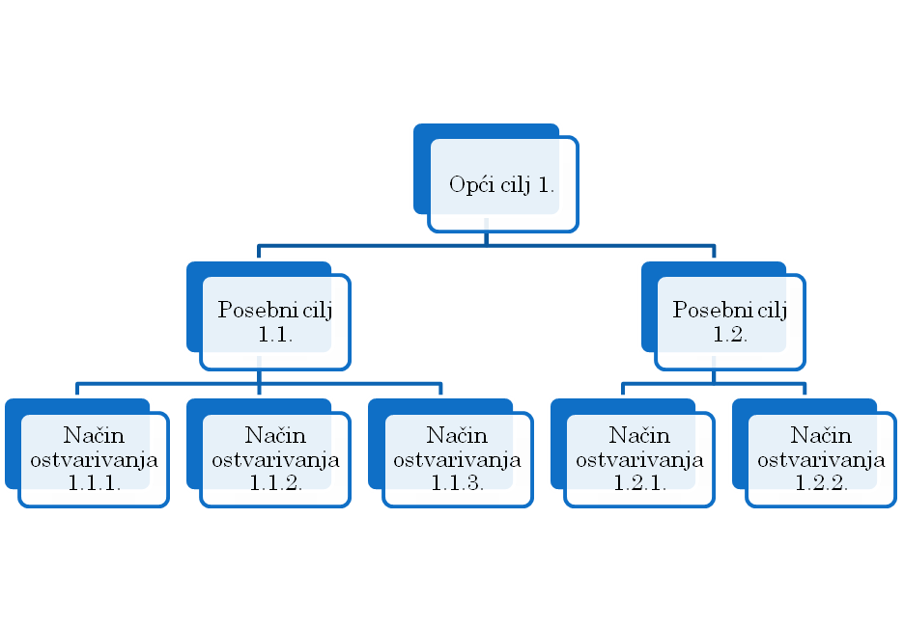
POVEZIVANJE STRATEŠKOG PLANIRANJA I PRORAČUNA
Državni proračun
Financijski plan
Strateški plan
Sredstva raspoređena prema
Programi
Aktivnosti/projekti

Slide 28
PRIMJER POVEZIVANJA STRATEŠKOG I FINANCIJSKOG PLANA

Slide 29
SUSTAV PRAĆENJA I IZVJEŠTAVANJA
Svrha praćenja je pravovremeno uočavanje odstupanja od plana, te ocjena hoće li planirane aktivnosti imati željeni učinak zbog kojeg su i uspostavljeni ciljevi
Interno praćenje i izvještavanje
Svaki obveznik treba uspostaviti sustav praćenja sukladno svojim posebnostima kako bi se osigurale informacije o postizanju postavljenih ciljeva
Po izradi strateškog plana obveznik je dužan imenovati odgovorne osobe za praćenje provedbe strateškog plana za pojedino trogodišnje razdoblje, te donijeti odluku o imenovanju istih i dostaviti je Ministarstvu financija na znanje
Osim navedene odluke čelnici su obvezni donijeti i odluku o prijenosu ovlasti i odgovornosti za upravljanje proračunskim sredstvima osiguranim u financijskom planu za određenu godinu kako bi se povezali ciljevi, programi i proračunska sredstva

Slide 30
SUSTAV PRAĆENJA I IZVJEŠTAVANJA
Izvještavanje Ministarstva financija
Obveznik na temelju prikupljenih podataka izvještava Ministarstvo financija
Izvještaj o provedbi načina ostvarenja strateškog plana
Dostavlja se Ministarstvu financija polugodišnje i godišnje, ali se na razini obveznika može koristiti za potrebe mjesečnog odnosno kvartalnog izvještavanja

Slide 31
SUSTAV PRAĆENJA I IZVJEŠTAVANJA
Izvještaj o ostvarenju posebnih ciljeva strateškog plana
Sastavlja se isključivo na godišnjoj razini, a sadrži samo one posebne ciljeve koji imaju utvrđenu ciljanu vrijednost za tu godinu

Slide 32
SADRŽAJ PRORAČUNA
Državni proračun sastoji se, sukladno članku 16. Zakona o proračunu, od općeg i posebnog dijela, a na razini jedinica lokalne i područne (regionalne) samouprave i od plana razvojnih programa
  Opći dio proračuna čini Račun prihoda i rashoda i Račun financiranja
  Posebni dio proračuna sastoji se od plana rashoda i izdataka proračunskih korisnika iskazanih po vrstama, raspoređenih u programe koji se sastoje od aktivnosti i projekata.
  Plan razvojnih programa je dokument jedinice lokalne i područne (regionalne) samouprave sastavljen za trogodišnje razdoblje, koji sadrži ciljeve i prioritete razvoja jedinice lokalne i područne (regionalne) samouprave povezane s programskom i organizacijskom klasifikacijom proračuna.

Slide 33
PLAN RAZVOJNIH PROGRAMA
Plan razvojnih programa sadrži ciljeve i prioritete razvoja jedinice lokalne i područne (regionalne) samouprave koji su povezani s programskom i organizacijskom klasifikacijom proračuna

Slide 34
SADRŽAJ FINANCIJSKOG PLANA
Financijske planove sastavljaju proračunski i izvanproračunski korisnici državnog proračuna i proračuna jedinica lokalne i područne (regionalne) samouprave
Sastoje se od:
  prihoda i primitaka iskazanih po vrstama
  rashoda i izdataka za trogodišnje razdoblje prema proračunskim klasifikacijama
  obrazloženja

Slide 35
OBRAZLOŽENJE FINANCIJSKOG PLANA
Sažetak djelokruga rada
  Naziv korisnika
  Naziv korisnika
  Zakonsku osnovu
  Sažetak programa
  Zakonsku i drugu programa
  Procjenu potrebnih sredstva za provođenje
  Obrazloženje značajne aktivnosti i projekte unutar programa
  Ishodište i pokazatelje na kojima se zasnivaju izračuni i ocjene potrebnih sredstava za provođenje programa
  Dostignutim ciljevima i rezultatima programa u prethodnoj godini
  Organizacijska struktura
  Organizacijska shema
  Organizacijska shema

Slide 36

PROGRAMSKA KLASIFIKACIJA
PROGRAMSKA KLASIFIKACIJA
Glavni program sastoji se od programa usmerenih ispunjenju ciljeva iz Strategije Vladinih programa za trogodišnje razdoblje odnosno strateških dokumenata jedinica lokalne i područne (regionalne) samouprave.
Program - skup neovisnih, usko povezanih aktivnosti i projekata usmjerenih ispunjenju zajedničkog cilja.
Aktivnost - nije unaprijed definirano vrijeme trajanja
Projekt - unaprijed definirano vrijeme trajanja
Tekući projekt ne povećava, a kapitalni povećava vrijednost imovine u bilanci

Slide 37
GLAVNI PROGRAMI
Politički sustav
Financijski i fiskalni sustav
Vanjska politika i međunarodna
pomoć
Administrativni poslovi i opće
usluge javne uprave
Obrana
Javna sigurnost
Sigurnosno-obavještajni sustav
Pravosuđe
Poljoprivreda, šumarstvo, ribarstvo
i lov
Regionalni razvoj
Promet, prometna infrastruktura i
komunikacije
Gospodarstvo
Tržište rada i radni uvjeti
Zaštita i očuvanje prirode i okoliša
Prostorno uređenje i unapređenje
stanovanja
Zaštita zdravlja
Kultura, religija i šport
Obrazovanje
Znanosti i tehnološki razvoj
Socijalna skrb
Mirovinska sigurnost
Servisiranje javnog duga
Intervencijski programi i pričuve

Slide 38
ISJEČAK IZ PRAVILNIKA O PRORAČUNSKIM KLASIFIKACIJAMA
  (1) Nadležno ministarstvo utvrđuje programe i zajedničke aktivnosti i projekte za proračunske korisnike iz svoje nadležnosti.
  (2) Sve aktivnosti i projekte grupira u programe, a zatim programe, aktivnosti i projekte prijavljuje Ministarstvu financija odnosno upravnom tijelu za financije jedinice lokalne i područne (regionalne) samouprave.
  (3) O utvrđenoj programskoj klasifikaciji ministarstvo obavještavaju proračunske korisnike iz svoje nadležnosti.
  (4) Proračunski korisnik može aktivnosti i projekte dodatno razraditi za svoje potrebe.
  (5) Glavne programe utvrđuje Ministarstvo financija odnosno upravno tijelo za financije jedinice lokalne i područne (regionalne) samouprave.
  (6) Pripadnost programa glavnom programu određuju razdjeli uz odobrenje Ministarstva financija odnosno upravnog tijela za financije jedinice lokalne i područne (regionalne) samouprave.

Slide 39
  Oznake i nazivi programske klasifikacije sastoje se od oznaka i naziva programa i njihovih sastavnih dijelova: aktivnosti i projekata, a kod državnog proračuna i proračuna jedinica lokalne i područne (regionalne) samouprave i od oznaka i naziva glavnih programa.
  (1)Oznaka glavnog programa sastoji se od tri znamenke od kojih je prva znamenka slovo od A do Z, a druge dvije znamenke su brojke u rasponu od 01 do 99.
  (2)Oznaka programa sastoji se od četveroznamenkaste brojke u rasponu od 1000 do 9999.
  (3) Oznaka aktivnosti, tekućeg ili kapitalnog projekta je sedmeroznamenkasta oznaka koja se sastoji od slova A, T ili K i šesteroznamenkastog broja u rasponu od 100001 do 999999.
  Ministarstvo financija odnosno upravna tijela za financije jedinica lokalne i područne (regionalne) samouprave dodjeljuju oznake glavnih programa, programa, aktivnosti i projekata.

Slide 40
IZVORI FINANCIRANJA
Opći prihodi i primici
Doprinosi
Vlastiti prihodi
Prihodi za posebne namjene
Pomoći
Donacije
Prihodi od nefinancijske imovine
8 Namjenski primici od zaduživanja
FLEKSIBILNOST U POTROŠNJI

Slide 41
PRORAČUNSKE
KLASIFIKACIJE
ORGANIZACIJSKA
PROGRAMSKA
IZVORI
FINANCIRANJA
EKONOMSKA

Slide 42
LIMITI

Slide 43
Dvojni limiti za korisnike
  Fiskalna disciplina:
  Dosljedna primjena fiskalnih pravila
  Osigurati srednjoročni proračunski okvir
  Održivost postojećih programa i politike javnog duga
  Izmjenama i dopunama ZOP-a:
  jača značaj projekcija
  uvode se dvojni limiti
omogućuje

Slide 44
DVOJNI LIMITI ZA KORISNIKE
    1. limit se utvrđuje ovisno o sredstvima potrebnim za provedbu postojećih programa, odnosno aktivnosti (koje proizlaze iz trenutno važećih propisa)
  - Troškovi provođenja postojećih programa (aktivnosti) = troškovi održavanja postojeće razine usluga (uzimajući u obzir očekivane promjene u broju korisnika i primjerice tekuće troškove kapitalnih projekata, koji će se završiti tijekom planiranog razdoblja)
    2. limit se utvrđuje ovisno o sredstvima potrebnim za provedbu novih ili promjenu postojećih programa, odnosno aktivnosti
  - Troškovi novih programa uključuju i troškove promjene razine i vrste usluge, primjerice u školama uvođenje boravka za djecu.

Slide 45
UPUTE ZA IZRADU PRIJEDLOGA DRŽAVNOG PRORAČUNA
Sadrže:
osnovne ekonomske pokazatelje iz Smjernica
metodologiju izrade financijskih planova za proračunske i izvanproračunske korisnike državnog proračuna
rokove u kojima korisnici (npr. sudovi) dostavljaju financijske planove nadležnim ministarstvima (npr. Ministarstvu pravosuđa), odnosno drugim državnim tijelima, a oni objedinjeni financijski plan Ministarstvu financija
objava na Internet stranicama Ministarstva financija (www.mfin.hr)

Slide 46
PRORAČUNSKI KALENDAR

Slide 47
POVIJESNI RAZVOJ NAČELA TRANSPARENTNOSTI
Načelo transparentnosti na proračunskoj razini uvedeno je Zakonom o proračunu iz 2003. godine (Narodne novine (u daljnjem tekstu: NN), br. 96/03)
  članak 4. stavak 2.: „Izrada i izvršavanje proračuna temelji se na načelu zakonitosti, učinkovitosti, ekonomičnosti i transparentnosti.”
Preciznija definicija propisana je Zakonom o proračunu iz 2008. godine (NN, br. 87/08, 136/12 i 15/15)
  članak 4. „Proračun se donosi i izvršava u skladu s načelima jedinstva i točnosti proračuna, jedne godine, uravnoteženosti, obračunske jedinice, univerzalnosti, specifikacije, dobrog financijskog upravljanja i transparentnosti.”
  članak 12. „Proračun se donosi i izvršava u skladu s načelom transparentnosti. ”

Slide 48
POVIJESNI RAZVOJ NAČELA TRANSPARENTNOSTI
Proračun, proračunske projekcije i izmjene i dopune proračuna te odluka o privremenom financiranju objavljuju se u »Narodnim novinama« – službenom listu Republike Hrvatske, odnosno u službenom glasilu jedinice lokalne i područne (regionalne) samouprave.
Polugodišnji i godišnji izvještaj o izvršenju proračuna i polugodišnji i godišnji izvještaj o izvršenju financijskog plana izvanproračunskog korisnika objavljuju se na internetskim stranicama Vlade Republike Hrvatske, odnosno internetskim stranicama jedinice lokalne i područne (regionalne) samouprave.
Opći i posebni dio polugodišnjeg i godišnjeg izvještaja o izvršenju proračuna i opći i posebni dio polugodišnjeg i godišnjeg izvještaja o izvršenju financijskog plana izvanproračunskog korisnika objavljuju se u »Narodnim novinama«, odnosno službenom glasilu jedinice lokalne i područne (regionalne) samouprave.

Slide 49
POSLJEDNJE DOPUNE ZAKONA O PRORAČUNU IZ 2015. GODINE
Uvedene su sljedeće obveze:
  Jedinice lokalne i područne (regionalne) samouprave, proračunski i izvanproračunski korisnici objavljuju godišnje financijske izvještaje na svojim internetskim stranicama najkasnije u roku od osam dana od dana njihove predaje.
  Proračunski i izvanproračunski korisnici koji nemaju vlastite internetske stranice objavljuju godišnje financijske izvještaje na internetskim stranicama nadležnog razdjela organizacijske klasifikacije državnog proračuna, odnosno nadležne jedinice lokalne i područne (regionalne) samouprave, u roku od osam dana od dana njihove predaje.

Slide 50
POLUGODIŠNJI I GODIŠNJI IZVJEŠTAJ O IZVRŠENJU PRORAČUNA
Polugodišnji i godišnji izvještaj o izvršenju proračuna sadrže:
  1. opći dio proračuna koji čini Račun prihoda i rashoda i Račun financiranja na razini odjeljka ekonomske klasifikacije,
  2. posebni dio proračuna po organizacijskoj i programskoj klasifikaciji te razini odjeljka ekonomske klasifikacije,
  3. izvještaj o zaduživanju na domaćem i stranom tržištu novca i kapitala,
  4. izvještaj o korištenju proračunske zalihe,
  5. izvještaj o danim državnim jamstvima i izdacima po državnim jamstvima,
  6. obrazloženje makroekonomskih pokazatelja,
  7. obrazloženje ostvarenja prihoda i primitaka, rashoda i izdataka,
  8. deficit općeg proračuna
  Posljednjim Izmjenama i dopunama Zakona o proračunu propisano je da će godišnji izvještaj o izvršenju državnog proračuna sadržavati i izvještaj o provedbi strategije upravljanja javnim dugom

Slide 51
IZVRŠAVANJE PRORAČUNA - KONTROLE
Svaki rashod i izdatak iz proračuna mora se temeljiti na vjerodostojnoj knjigovodstvenoj ispravi kojom se dokazuje obveza plaćanja.
Proračun se izvršava u skladu s raspoloživim sredstvima i dospjelim obvezama.
Posljednjim Izmjenama i dopunama Zakona o proračunu Jača se sustav kontrola zakonitog i namjenskog korištenja proračunskih sredstva:
  propisivanjem odredbe koja traži od proračunskih i izvanproračunskih korisnika te jedinica lokalne i područne (regionalne) samouprave provođenje provjera namjenskog i zakonitog korištenja sredstava isplaćenih temeljem posebnih propisa

Slide 52
Izvršavanje proračuna – prethodne financijske kontrole
  Propisane Zakonom o fiskalnoj odgovornosti
  Ministarstvo financija može, tijekom izvršavanja državnog proračuna obavljati financijsku kontrolu zakonitog i namjenskog korištenja proračunskih sredstava kod proračunskog korisnika državnog proračuna i krajnjih korisnika
  Osobe ovlaštene od ministra financija koje rade provjere dužne su o uočenoj sumnji na nepravilnost obavijestiti ustrojstvenu jedinicu Ministarstva financija koja obavlja proračunski nadzor
  Važno je naglasiti da se ove odredbe na odgovarajući način primjenjuju i na jedinice lokalne i područne (regionalne) samouprave

Slide 53
IZVRŠAVANJE PRORAČUNA – PRERASPODJELE
Preraspodjela sredstava na proračunskim stavkama kod proračunskih korisnika ili između proračunskih korisnika i kod izvanproračunskih korisnika može se izvršiti najviše do 5 % rashoda i izdataka na proračunskoj stavci donesenoj od strane Sabora, odnosno predstavničkog tijela koja se umanjuje, ako to odobri ministar financija, odnosno načelnik, gradonačelnik, župan.
Proračunska sredstva ne mogu se preraspodijeliti između Računa prihoda i rashoda i Računa financiranja.
Posljednjim Izmjenama i dopunama Zakona o proračunu daje se mogućnost preraspodjele do 15% za dio nacionalnog učešća (umjesto dosadašnjih 5 %).

Slide 54
OVLASTI I ODGOVORNOSTI
Čelnik proračunskog korisnika odgovoran je za:
  planiranje i izvršavanje svog dijela proračuna
  prikupljanje prihoda i primitaka iz svoje nadležnosti i njihovo uplaćivanje u proračun
  preuzimanje obveza, verifikaciju obveza, izdavanje naloga za plaćanje na teret proračunskih sredstava tijela koje vodi i utvrđivanje prava naplate te za izdavanje naloga za naplatu u korist proračunskih sredstava
  preuzimanje obveza, verifikaciju obveza, izdavanje naloga za plaćanje na teret proračunskih sredstava tijela koje vodi i utvrđivanje prava naplate te za izdavanje naloga za naplatu u korist proračunskih sredstava
Čelnik proračunskog korisnika može za obavljanje poslova ovlastiti druge osobe posebnom odlukom u skladu s aktima o unutarnjem ustrojstvu
Prenošenjem ovlasti prenosi se i odgovornost čime se ne isključuje odgovornost čelnika
Prijenos ovlasti čelnik mora obaviti poštujući načelo razdvajanja dužnosti

Slide 55
ZAKON O FISKALNOJ ODGOVORNOSTI OD 2010. – IZJAVA O FISKALNOJ ODGOVORNOSTI
Godišnja izjava kojom čelnik
  proračunskog i izvanproračunskog korisnika državnog proračuna i proračuna jedinica lokalne i područne (regionalne) samouprave
  čelnik jedinice lokalne i područne (regionalne) samouprave
  predsjednik uprave trgovačkog društva u vlasništvu Republike Hrvatske, odnosno jedne ili više jedinica lokalne i područne (regionalne) samouprave
  čelnik druge pravne osobe kojoj je osnivač Republika Hrvatska, odnosno jedna ili više jedinica lokalne i područne (regionalne) samouprave
potvrđuje da je u radu osigurao zakonito, namjensko i svrhovito korištenje sredstava te učinkovito i djelotvorno funkcioniranje sustava financijskog upravljanja i kontrola

Slide 56
Izjava o fiskalnoj odgovornosti – godišnja Izjava kojom čelnik potvrđuje zakonito, namjensko i svrhovito korištenje sredstava te učinkovito i djelotvorno funkcioniranje sustava financijskog upravljanja i kontrola u okviru proračunom odnosno financijskim planom utvrđenih sredstava
Obrazac iz Priloga 1.a = kada nisu uočene slabosti i nepravilnosti
Obrazac iz Priloga 1.b = kada su uočene slabosti i nepravilnosti

Slide 57
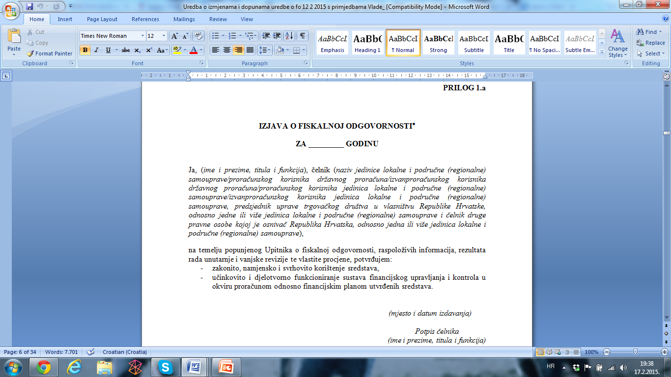
Obrazac Izjave – Prilog 1.a

Slide 58
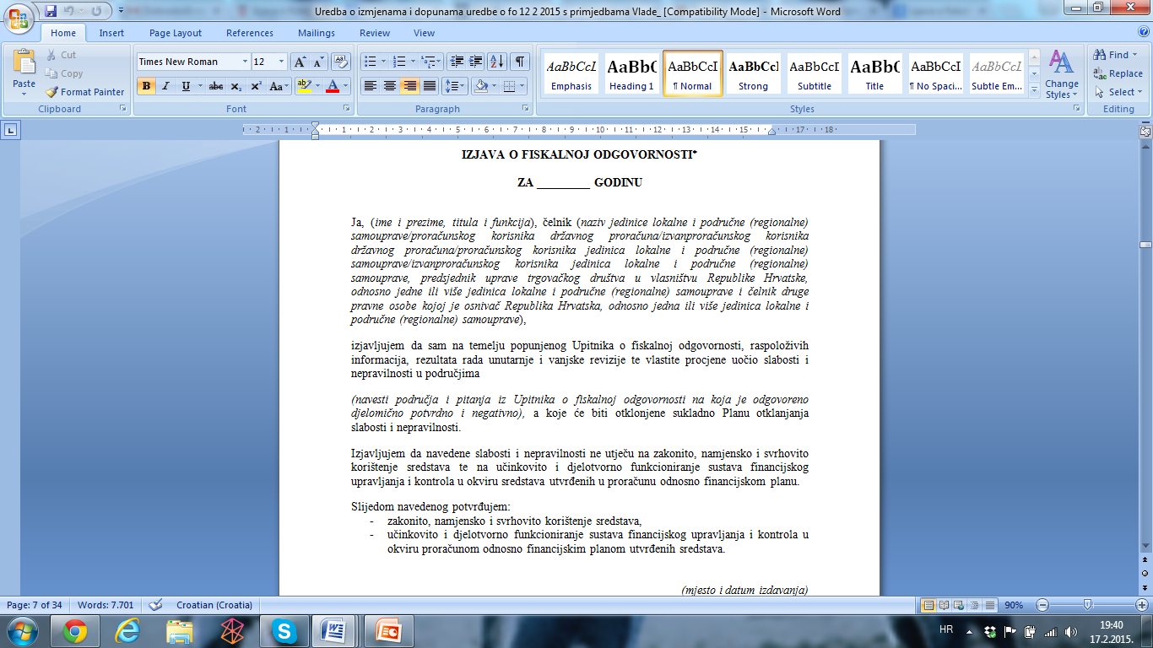
Obrazac Izjave – Prilog 1.b

Slide 59
DAVANJE IZJAVE
Izjava se daje na temelju:
  Upitnika o fiskalnoj odgovornosti
  na temelju raspoloživih informacija
  rezultata rada unutarnje i vanjske revizije i
  vlastite procjene

Slide 60
DOKUMENTI KOJI SE PRILAŽU UZ IZJAVU
čelnik uz Izjavu prilaže:
popunjeni Upitnik o fiskalnoj odgovornosti
Plan otklanjanja slabosti i nepravilnosti
Izvješće o otklonjenim slabostima i nepravilnostima utvrđenima prethodne godine
Mišljenje unutarnjih revizora o sustavu financijskog upravljanja i kontrola za područja koja su bila revidirana u prethodnoj godini – sada Mišljenje unutarnje revizije o sustavu unutarnjih kontrola

Slide 61
UPITNIK O FISKALNOJ ODGOVORNOSTI
Kako bi se davanje Izjave temeljilo na objektivnim činjenicama, koje su kasnije podložne provjeri, prije davanje Izjave popunjava se Upitnik o fiskalnoj odgovornosti
Upitnik se sastavlja na obrascu iz priloga Uredbe i sadrži 75 pitanja iz područja planiranja i izvršavanja proračuna i financijskog plana te područja javne nabave, računovodstva i izvještavanja

Slide 62
UPITNIK O FISKALNOJ ODGOVORNOSTI
Prilog 2.a
Za obveznike utvrđene u Registru proračunskih i izvanproračunskih korisnika
Prilog 2.b
Za trgovačka društva i druge pravne osobe utvrđene u Registru trgovačkih društava i drugih pravnih osoba obveznika davanja izjave o fiskalnoj odgovornosti
Nije bilo promjena

Slide 63
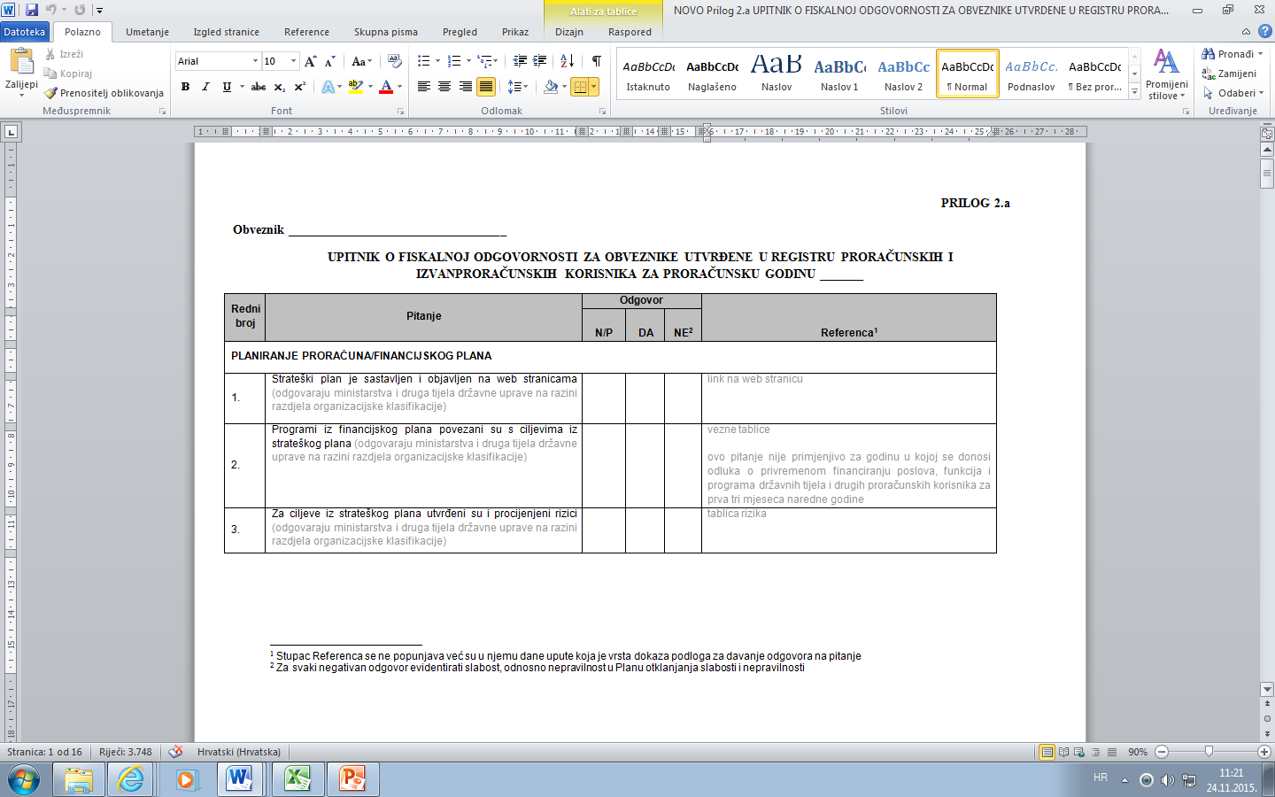

Slide 64
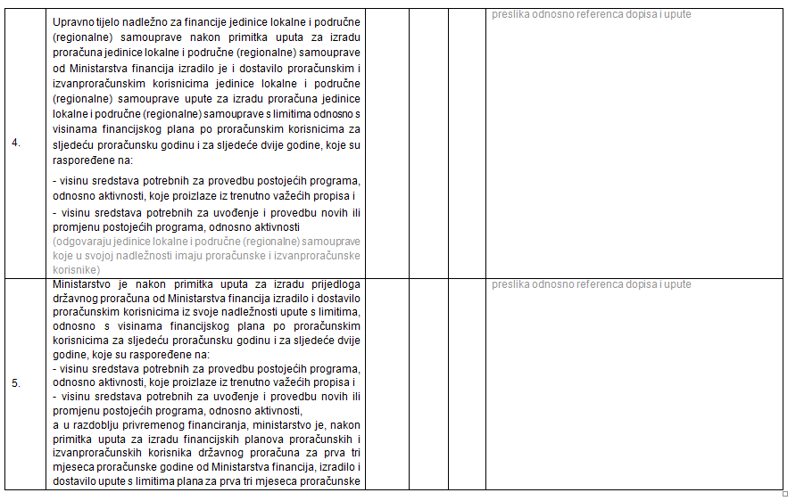

Slide 65
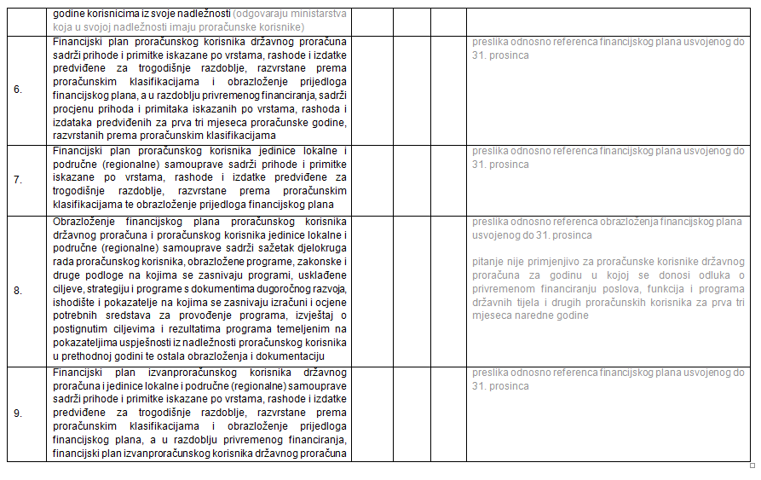

Slide 66
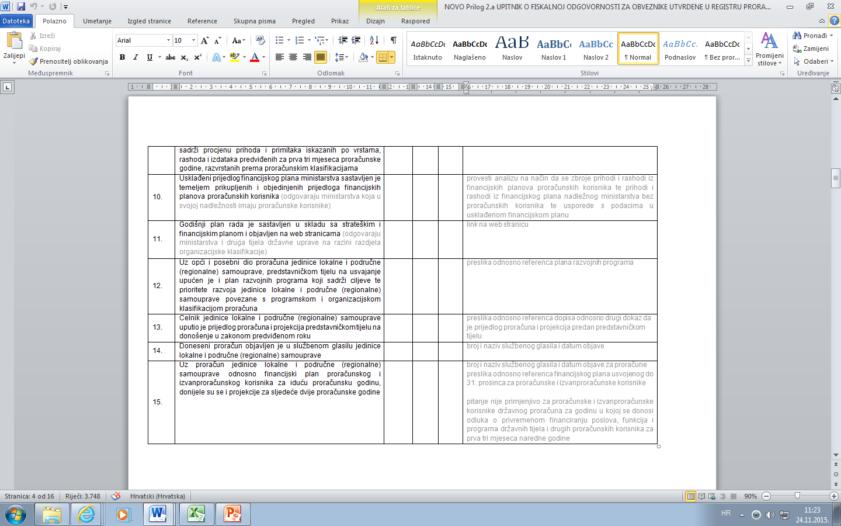

Slide 67
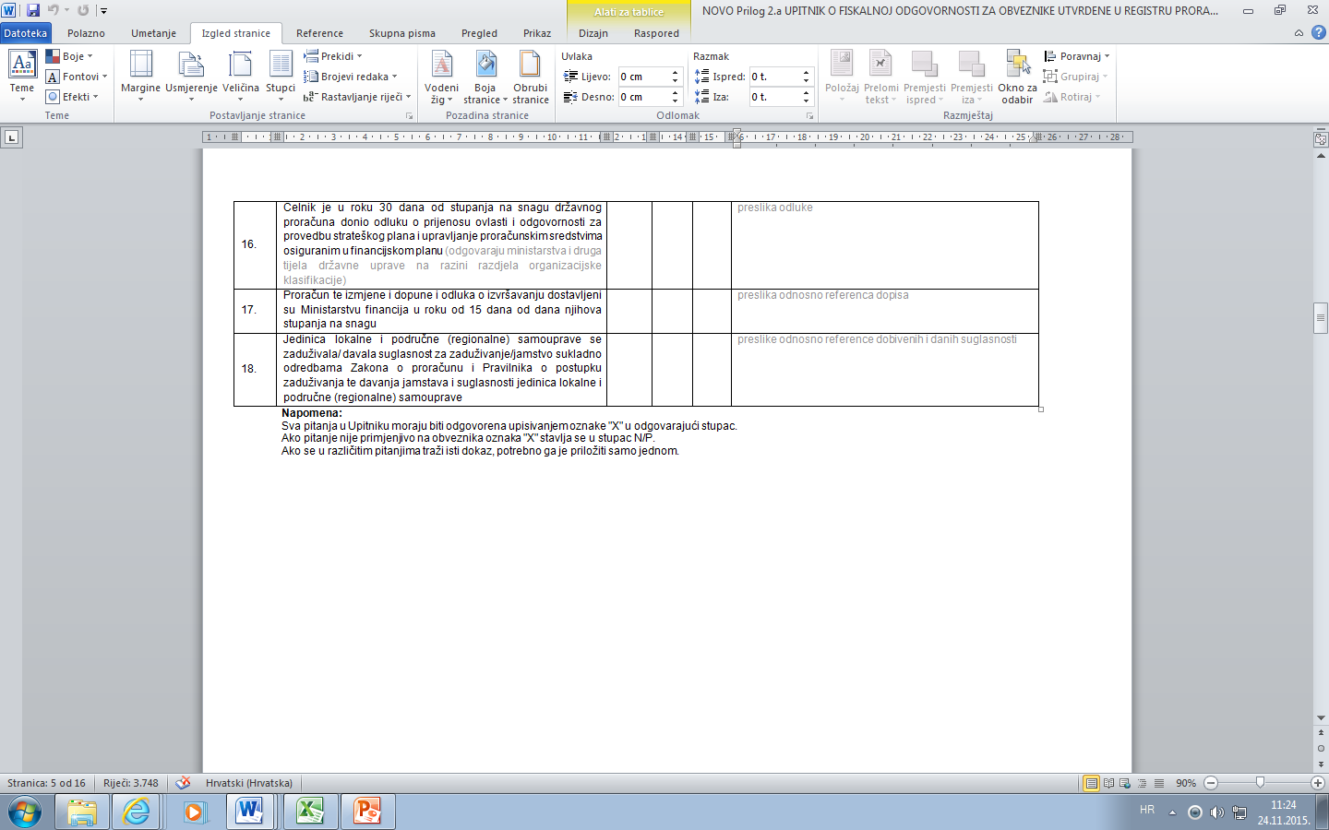

Slide 68
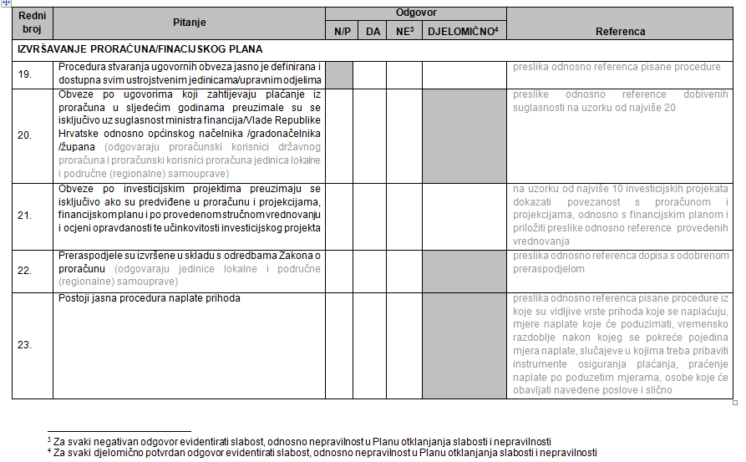

Slide 69
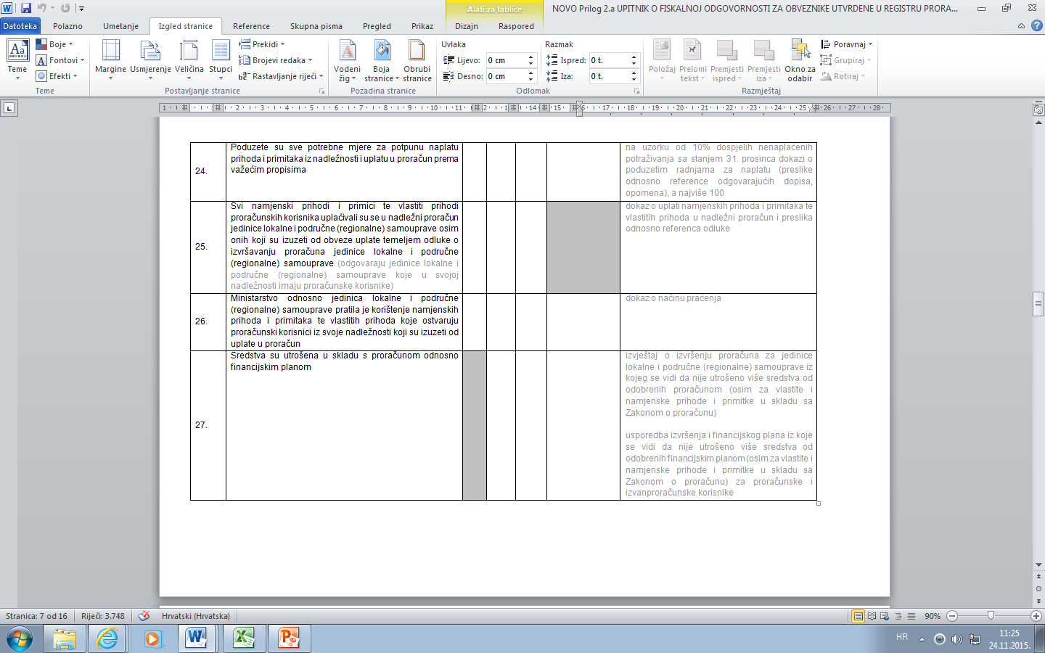

Slide 70
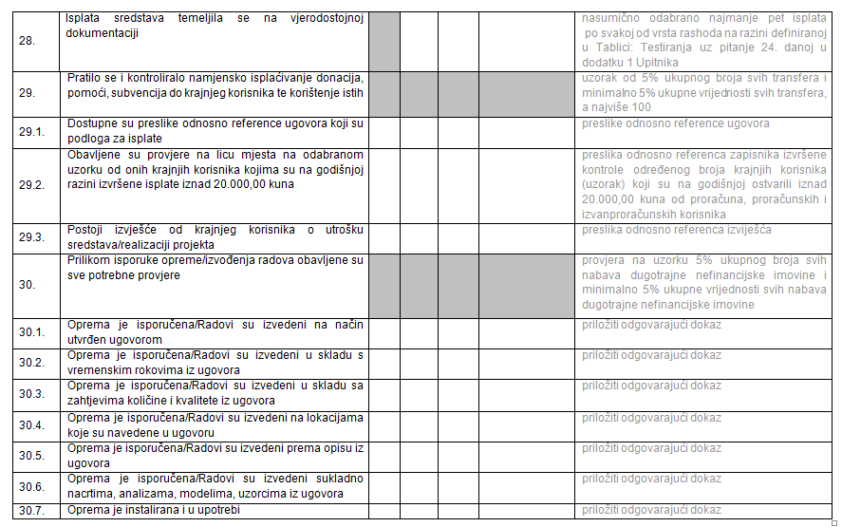

Slide 71
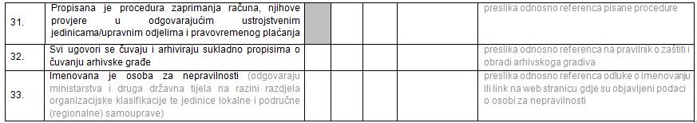
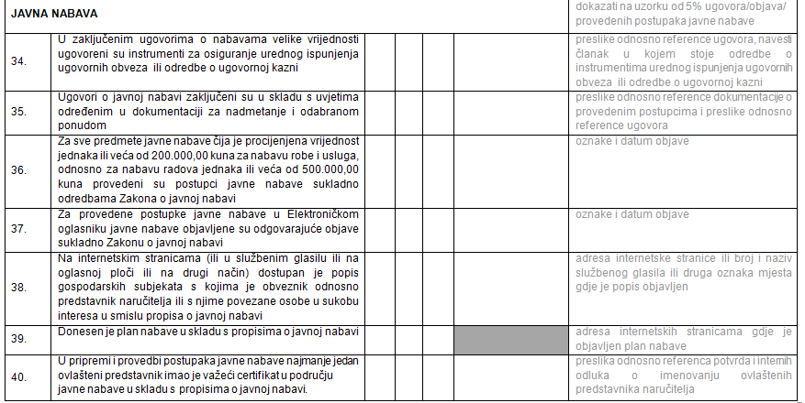

Slide 72
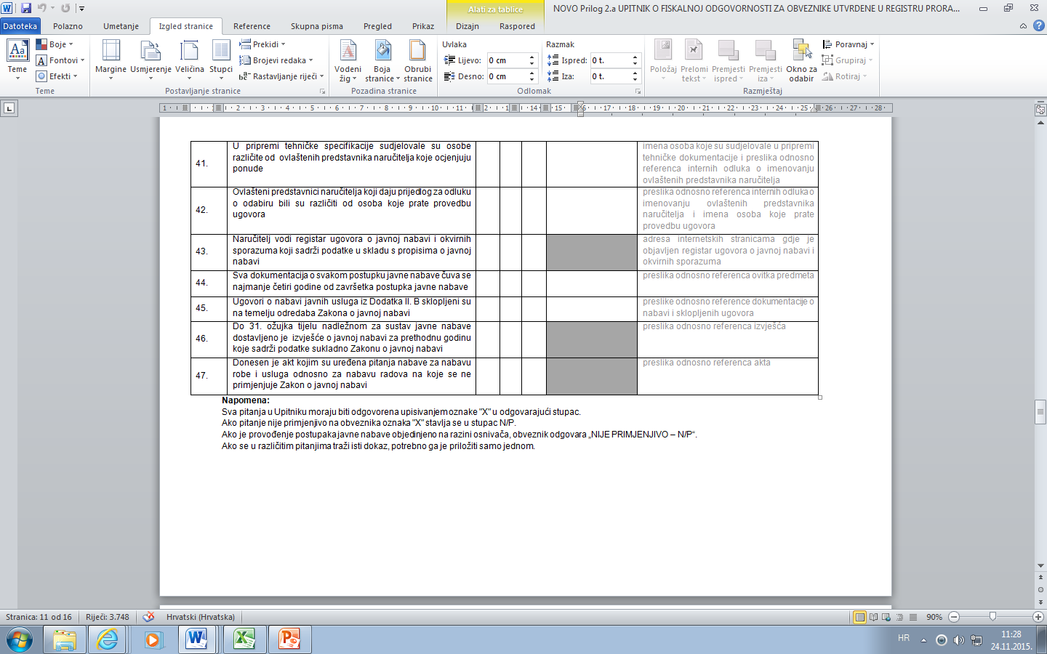

Slide 73
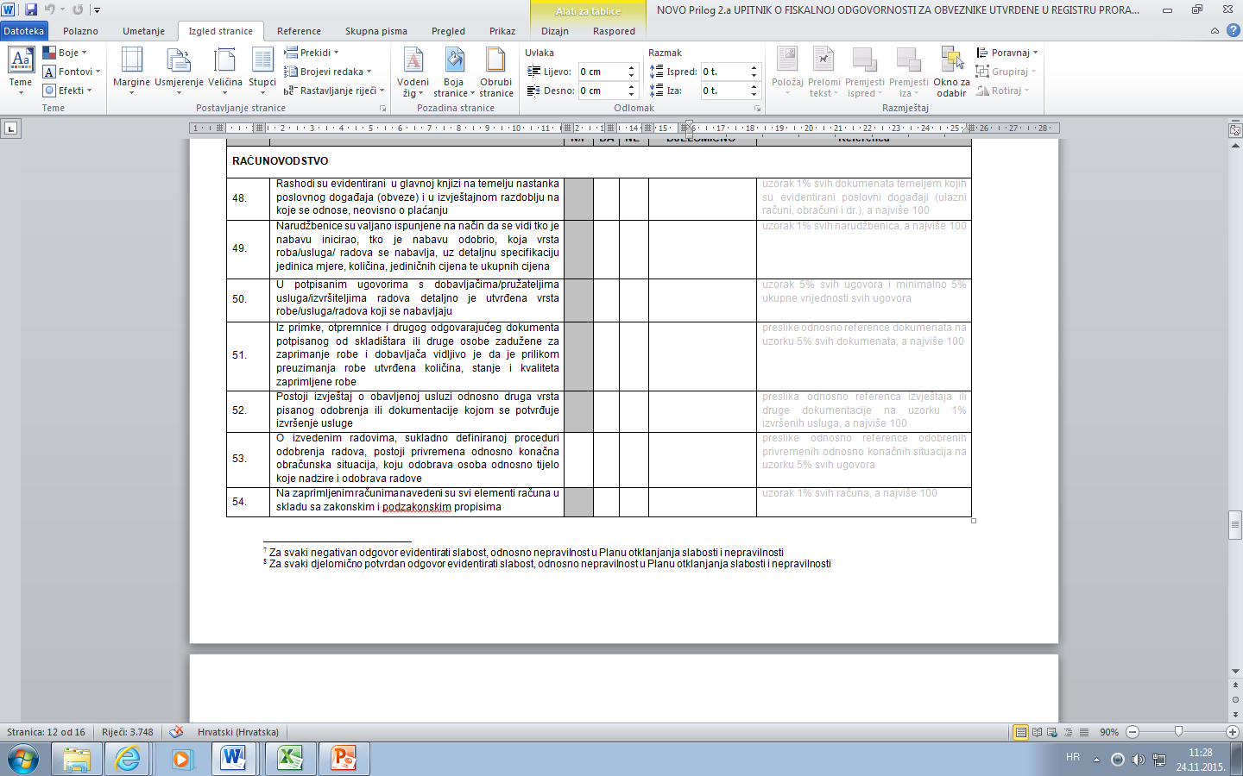

Slide 74
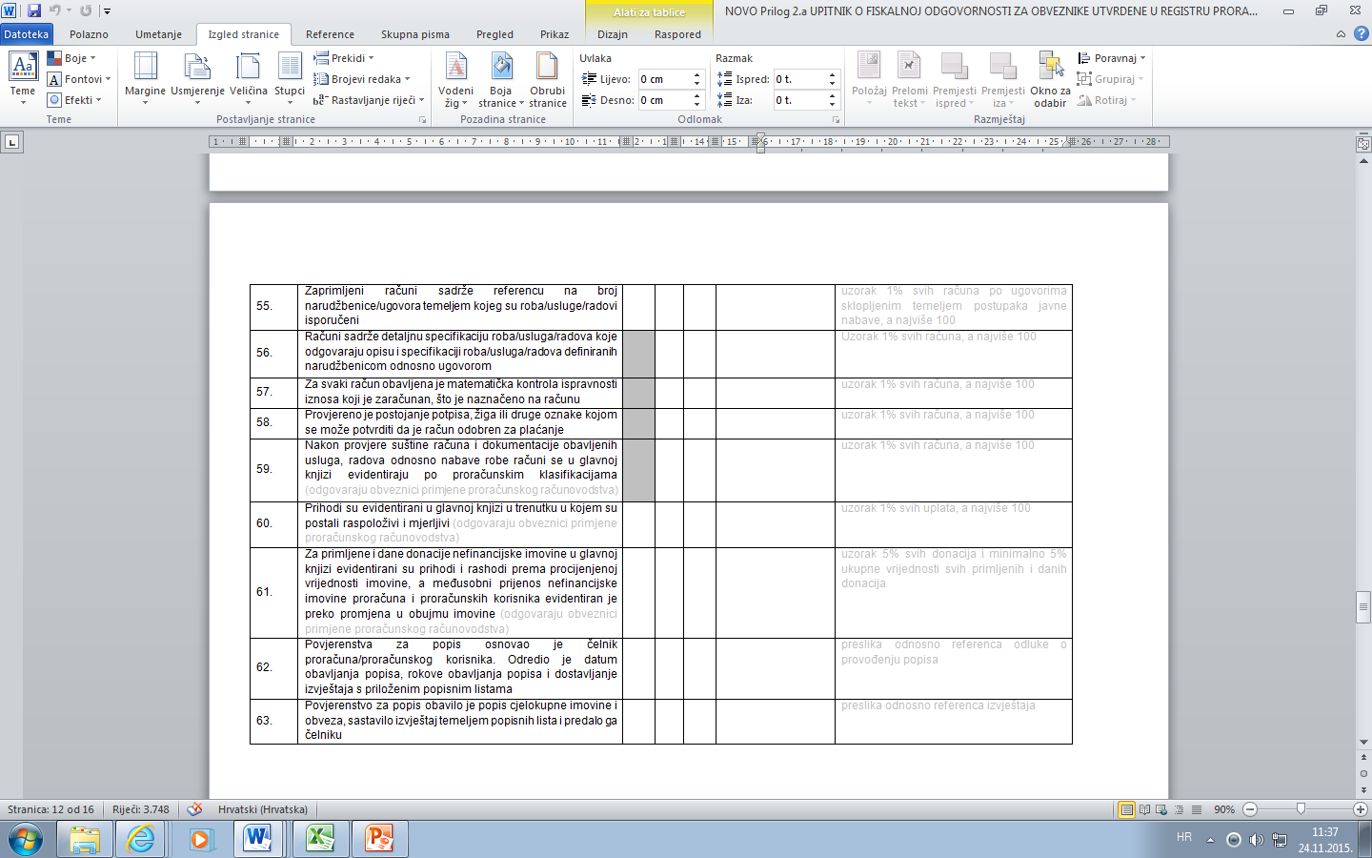

Slide 75
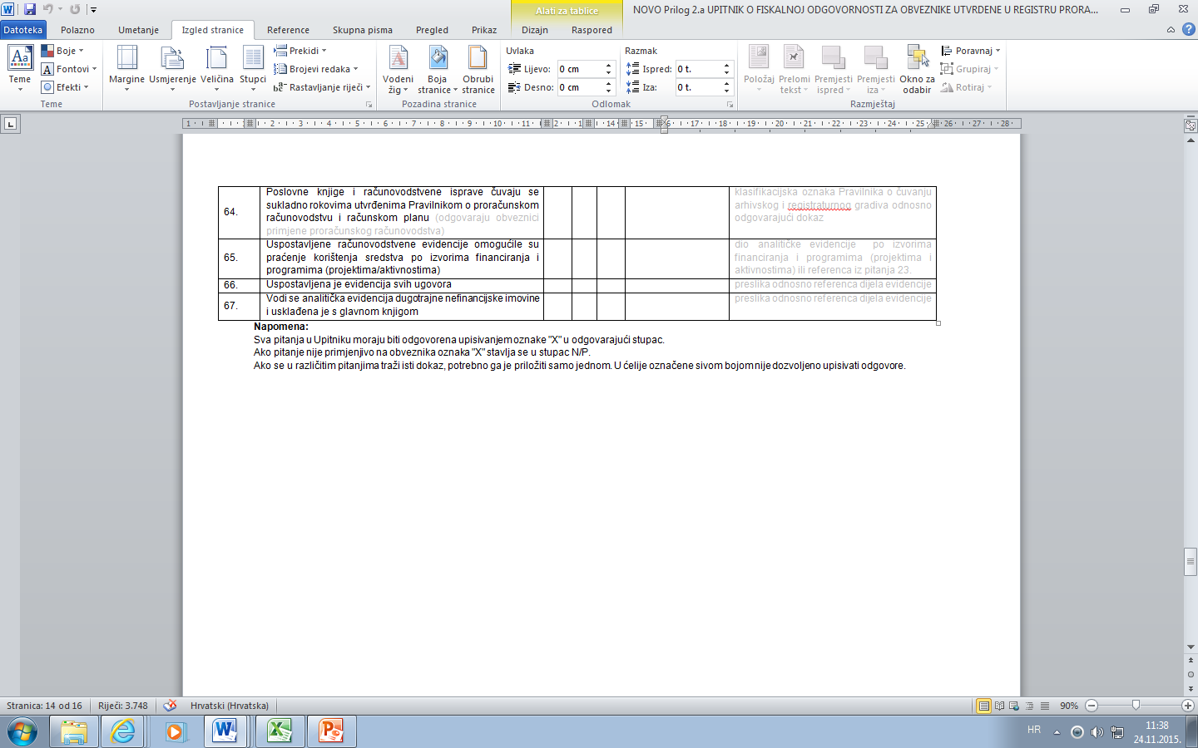

Slide 76
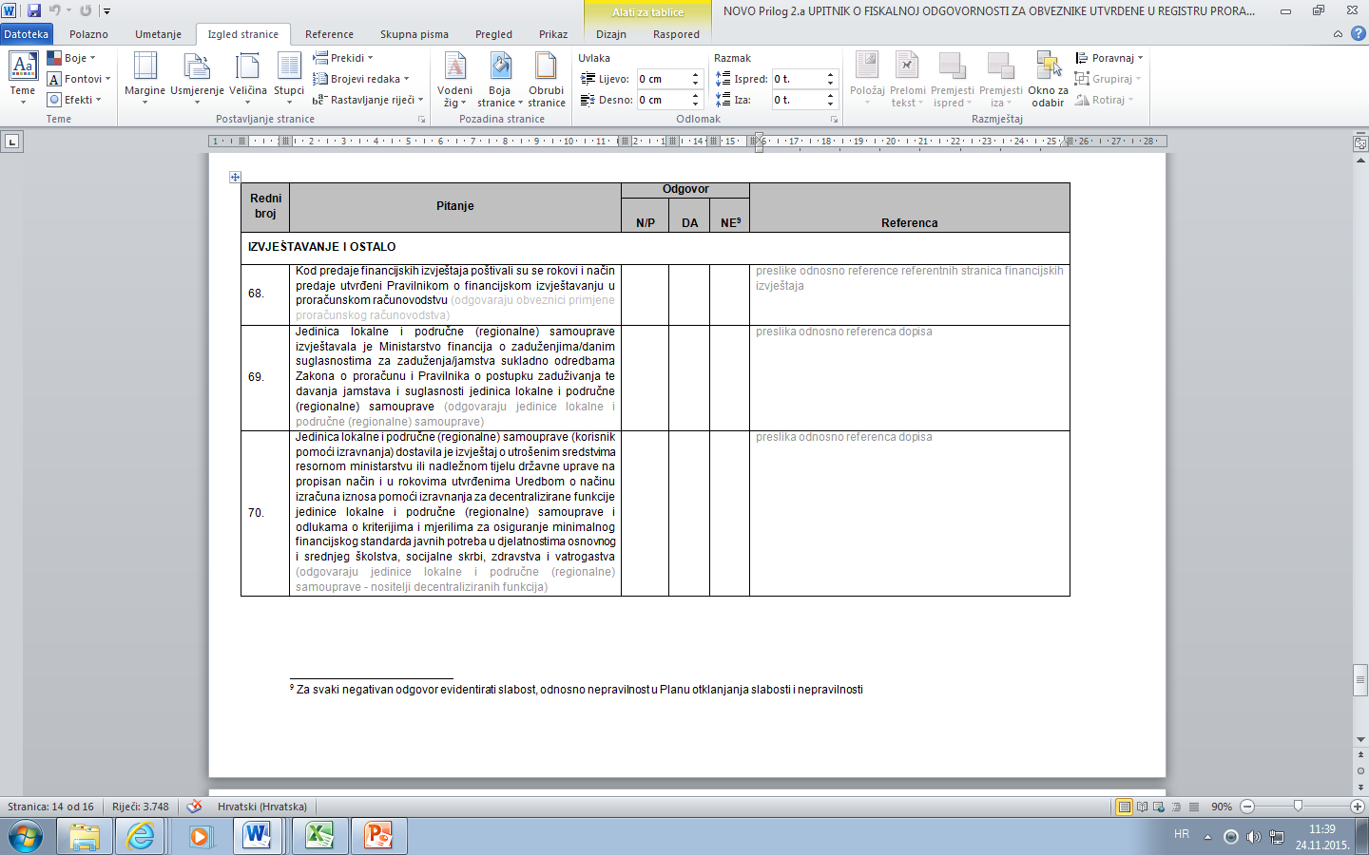

Slide 77
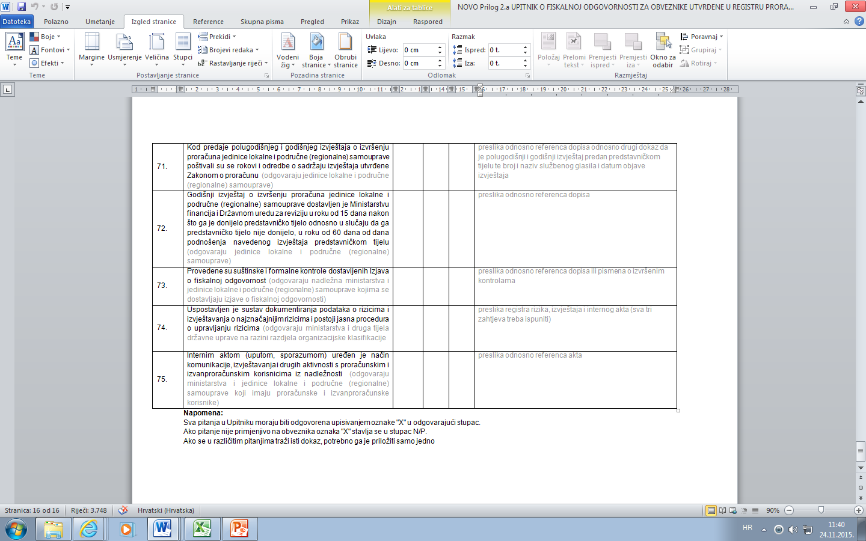

Slide 78
NAČELO TRANSPARENTNOSTI U PITANJIMA IZ UPITNIKA
  Strateški plan je sastavljen i objavljen na web stranicama
  Godišnji plan rada je sastavljen u skladu sa strateškim i financijskim planom i objavljen na web stranicama
  Doneseni proračun objavljen je u službenom glasilu jedinice lokalne i područne (regionalne) samouprave
  Za provedene postupke javne nabave u Elektroničkom oglasniku javne nabave objavljene su odgovarajuće objave sukladno Zakonu o javnoj nabavi
  Na internetskim stranicama (ili u službenim glasilu ili na oglasnoj ploči ili na drugi način) dostupan je popis gospodarskih subjekata s kojima je obveznik odnosno predstavnik naručitelja ili s njime povezane osobe u sukobu interesa u smislu propisa o javnoj nabavi
  Donesen je plan nabave u skladu s propisima o javnoj nabavi
  Naručitelj vodi registar ugovora o javnoj nabavi i okvirnih sporazuma koji sadrži podatke u skladu s propisima o javnoj nabavi
  Kod predaje financijskih izvještaja poštivali su se rokovi i način predaje utvrđeni Pravilnikom o financijskom izvještavanju u proračunskom računovodstvu
  Kod predaje polugodišnjeg i godišnjeg izvještaja o izvršenju proračuna jedinice lokalne i područne (regionalne) samouprave poštivali su se rokovi i odredbe o sadržaju izvještaja utvrđene Zakonom o proračunu
  Godišnji izvještaj o izvršenju proračuna jedinice lokalne i područne (regionalne) samouprave dostavljen je Ministarstvu financija i Državnom uredu za reviziju u roku od 15 dana nakon što ga je donijelo predstavničko tijelo odnosno u slučaju da ga predstavničko tijelo nije donijelo, u roku od 60 dana od dana podnošenja navedenog izvještaja predstavničkom tijelu

Slide 79
POPUNJAVANJE UPITNIKA O FISKALNOJ ODGOVORNOSTI
Upitnik ima i stupce DA, NE, i DJELOMIČNO
Sva pitanja u Upitniku moraju biti odgovorena upisivanjem oznake "X" u odgovarajući stupac
Ako neko od pitanja nije primjenjivo na obveznika na pitanje se odgovara »Nije primjenjivo - N/P«
  Primjerice, ako obveznik nije javni naručitelj, odnosno nije obveznik primjene Zakona o javnoj nabavi (Narodne novine, br. 90/11, 83/13, 143/13 i13/14) na pitanja koja se tiču provedbe postupaka javne nabave odgovorit će se „nije primjenjivo“ tj. u stupac N/P stavlja se oznaka "X"
Svi se odgovori testiraju na uzorku i na način koji su definirani u Upitniku za svako pojedino pitanje u stupcu Referenca
Stupac Referenca se ne popunjava, već su u njemu dane upute koja je vrsta dokaza podloga za davanje odgovora na pitanja.

Slide 80
PLAN OTKLANJANJA SLABOSTI I NEPRAVILNOSTI
Sastoji se od planova otklanjanja slabosti i nepravilnosti za svako područje iz Upitnika u kojem su uočene slabosti i nepravilnosti, a sadrži:
  opis slabosti i nepravilnosti uočenih tijekom postupka popunjavanja Upitnika
  akcijski plan s popisom aktivnosti koje je potrebno poduzeti za rješavanje slabosti i nepravilnosti
  očekivani datum otklanjanja slabosti i nepravilnosti te podatke o odgovornim osobama za otklanjanje slabosti i nepravilnosti
Plan otklanjanja slabosti i nepravilnosti sastavlja se na posebnom obrascu
Za svako područje iz Upitnika u kojem su uočene slabosti i nepravilnosti popunjava se posebni obrazac

Slide 81
U Izvješću o otklonjenim slabostima i nepravilnostima utvrđenima prethodne godine navodi se
  jesu li aktivnosti iz Plana otklanjanja slabosti i nepravilnosti realizirane
  daje se obrazloženje nerealiziranih ili djelomično realiziranih aktivnosti i
  utvrđuje se novi očekivani datum otklanjanja slabosti i nepravilnosti

Slide 82
ZAKON O FISKALNOJ ODGOVORNOSTI – PREKRŠAJNE ODREDBE
Novčanom kaznom od 5.000,00 kuna do 25.000,00 kuna kaznit će se za prekršaj čelnik:
  ako ne sastavi i dostavi Izjavu o fiskalnoj odgovornosti
  ako Ministarstvo financija, nadležna ministarstva i jedinice lokalne i područne (regionalne) samouprave prilikom provjere sadržaja Izjave o fiskalnoj odgovornosti uoči da je dokumentacija temeljem koje se daje Izjava o fiskalnoj odgovornosti nevjerodostojna.
Inspektor proračunskog nadzora koji je u postupku nadzora utvrdio radnje kojima je ostvaren prekršaj sastavlja optužni prijedlog protiv počinitelja prekršaja i podnosi ga nadležnom područnom uredu PU.

Slide 83
HVALA NA PAŽNJI!

